Slide 1
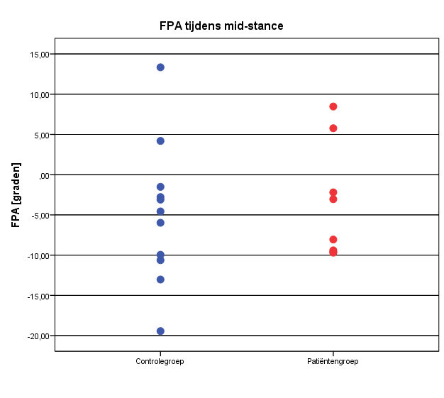
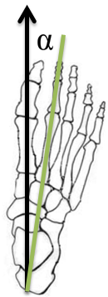
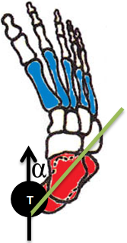
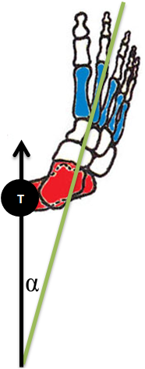
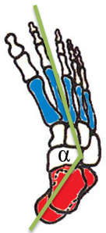
Foot Progression Angle bij behandelde klompvoeten vs gezonde voeten tijdens het gaan
Janick van Hal - Janickvanhal@gmail.com
Inleiding
Resultaten
Na de klompvoet behandeling d.m.v. de Ponseti methode kunnen kinderen een terugkerende klompvoet krijgen (relapse) (1,2)
Inzicht geven in functionaliteiten bij uitbehandelde klompvoeten i.v.m. gezonde controle voeten
Functionaliteit: Foot Progression Angle (FPA) (3,4)
Aanvullend inzicht geven door voet verder op te splitsen m.b.v. Oxford Foot Model (5)
Inzichten worden gebruikt voor het achterhalen van een relapse in vervolg onderzoeken
Onderzoeksvraag
Wat is het verschil in foot progression angle tijdens het gaan tussen kinderen van 4 t/m 8 jaar met een klompvoet behandeld met de Ponseti methode versus gezonde kinderen?
Secundaire onderzoeksvragen
Wat is het verschil, uitgaande van het Oxford foot model, tussen kinderen van 4 t/m 8 jaar met een klompvoet behandeld met de Ponseti methode versus gezonde kinderen bij:
hoek tibia - achtervoet in het transversale vlak
hoek tibia - voorvoet in het transversale vlak
hoek achtervoet - voorvoet in het transversale vlak
Tabel II: Populatie deelnemers en uitkomstmaten per onderzoeksvraag
PFA, Foot Progression Angle. TI, tibia. HF, achtervoet. FF, voorvoet. Min, minimum. Max, maximum. N = deelnemersaantal, *Significant bij p < 0.05
spreidingsdiagram van de foot progression angle tijdens mid-stance ter visueel voorbeeld.
Negatieve waarde = outtoeing voet. Positieve waarde = intoeing voet
Gebaseerd op dit onderzoek zijn er geen significante verschillen gevonden tussen de twee onderzochte groepen voor alle vier de onderzoeksvragen. Deze inzichten kunnen gebruikt worden in het achterhalen van parameters in vervolg onderzoeken.
Deelnemer | Patiëntengroep | Controlegroep | Patiëntengroep |  | Controlegroep |  | p –waarde*
 |  |  | Mediaan (graden) | Min – max (graden) | Mediaan (graden) | Min – max (graden)
I: FPA | N = 8 | N = 11 | -5,56 | -9,69 – 8,47 | -4,57 | -19,44 – 13,34 | 0,60
II: TI – HF | N = 4 | N= 5 | 10,63 | -29,08 – 25,08 | 8,48 | 7,63 – 19,69 | 1,00
III: TI – FF | N = 4 | N = 4 | 24,13 | 12,07 – 35,85 | 4,79 | 1,46 – 21,14 | 0,06
IV: FF - HF | N = 8 | N = 11 | 1,03 | 6,85 – 19,06 | -0,07 | -7,28 – 16,15 | 0,84
Methode
Kwantitatief onderzoek, type patiënt-controleonderzoek
Deelnemers
Patiëntengroep, geworven door arts Catharina ziekenhuis, gelegenheidsstreekproef
Controlegroep, gelegenheidssteekproef
Meetinstrumenten: 3D bewegingsanalyse
Marker placement →Oxford foot model (5)
Uitkomstmaten: graden
Meetprotocol
8-10 meter lopen op eigen snelheid met krachtenplatform
Minimaal 5 correcte trials, waarbij geanalyseerde voet volledig op krachtenplatform staat
Data-analyse
Vergelijking controlegroep vs patiëntengroep voor onderzoeksvragen I t/m IV
Mann-Whtiney U test
P waarde significant bij p=0.05
Statistical Package for the Social Sciences
Tabel I: In- / exclusiecriteria
Discussie
Inclusiecriteria | Exclusiecriteria
Behandeld door middel van de Ponseti methode | Recente terugval, relapse
Diagnose: uni- of bilaterale klompvoet | Overgewicht, BMI > 30 kg/m²
Leeftijd: 4 t/m 8 jaar | Gediagnostiseerde aandoeningen, die het looppatroon beïnvloeden
De populatie van dit onderzoek was een steekproef uit een grote groep. Het deelnemersaantal was klein, wat de kans op toeval waarde groot maakt. Er zal een groter deelnemersaantal (N) bereikt moeten worden voor de generaliseerbaarheid.
FPA heeft de neiging om intern naar binnen te roteren bij jonge kinderen, maar zal in de meeste gevallen spontaan oplossing bij 8 jaar oud (6). Dit onderzoek bestudeerd kinderen van 4 tot 8 jaar. Eventueel gevonden resultaten kunnen dus spontaan oplossen na dit onderzoek.
Andere factoren die invloed hebben op FPA buiten klompvoet aandoening om: leeftijd, uitlijning van de tibia, voetboog, verhouding van lichaamsgewicht in relatie met lichaamslengte (7), externe tibia-fibulaire torsiehoek & interne heup rotatie (8). Hier is niet naar gekeken in dit onderzoek.
De loopsnelheid heeft geen significant invloed op de grote van de hoeken tussen de voorvoet en de achtervoet (9). De eventuele verschillen tussen de kinderen in loopsnelheid hebben dus geen invloed.
I
II
III
IV
I FPA; hoek tussen as van de voet en looprichting, α (graden) III hoek tibia – voorvoet, α (graden)
II hoek tibia – achtervoet, α (graden) IV hoek achtervoet – voorvoet, α (graden)
T, Tibia. Botstukken blauw = voorvoet. Botstukken rood = achtervoet
Conclusie
Gebaseerd op dit onderzoek zijn er geen significante verschillen gevonden tussen de medianen voor zowel de FPA (p=0,60) (I) als de ab- / adductiehoek tibia – achtervoet (p=1,00) (II), tibia – voorvoet (p=0,06) (III) & voorvoet – achtervoet (p=0,84) (IV), tussen de controlegroep en de kinderen met een uitbehandelde klompvoet.
Deze inzichten kunnen gebruikt worden in het achterhalen van parameters in vervolg onderzoeken.
Echter betekend dit niet dat er geen verschillen zijn. De kleine populatie (N) zorgt niet voor een generaliseerbaarheid. Het onderzoek zal vervolgd moeten worden met een grotere deelnemersgroep om representatief te zijn voor de populatie.
1. Steinman S, Richards BS, Faulks S, Kaipus K. A comparison of two nonoperative methods of idiopathic clubfoot correction: the Ponseti method and the French functional (physiotherapy) method. Surgical technique. J Bone Joint Surg Am. 2008;90(11):2313–21. 2. Parsa A, Moghadam MH, Jamshidi MHT. Relapsing and residual clubfoot deformities after the application of the ponseti method: a contemporary review. Arch bone Jt Surg. 2014;2(1):7–10. 3. Kliegman RM, Greenbaum LA, Lye PS. Practical Strategies in Pediatric Diagnosis and Therapy, 2ee. 2nd ed. Philadelphia: Saunders; 2004. 1200 p. 4. Staheli LT, Corbett M, Wyss C, King H. Rotational Problems in Children in Children. Normal Values to Guide Management. J bone Jt Surg. 1985;67–A(1):939–49. 5. Carson MC, Harrington ME, Thompson N, O’Connor JJ, Theologis TN. Kinematic analysis of a multi-segment foot model for research and clinical applications: a repeatability analysis. J Biomech. 2001;34(10):1299–307. 6. Ho CS, Lin CJ, Chou YL, Su FC, Lin SC. Foot progression angle and ankle joint complex in preschool children. Clin Biomech. 2000;15(4):271–7. 7. Lösel S, Burgess-Milliron MJ, Micheli LJ, Edington CJ. A simplified technique for determining foot progression angle in children 4 to 16 years of age. J Pediatr Orthop. 1996;16(5):570–4. 8. Cibulka MT, Winters K, Kampwerth T, McAfee B, Payne L, Roeckenhaus T, et al. Predicting Foot Progression Angle During Gait Using Two Clinical Measures in Healthy Adults, a Preliminary Study. Int J Sports Phys Ther. 2016;11(3):400–8.. 9. Dubbeldam R, Buurke JH, Simons C, Groothuis-Oudshoorn CGM, Baan H, Nene A V., et al. The effects of walking speed on forefoot, hindfoot and ankle joint motion. Clin Biomech. 2010;25(8):796–801.

